Slide 1
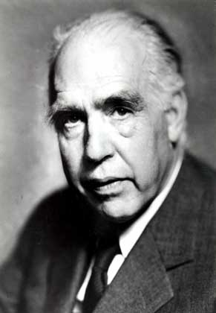
Нільс Бор (1885-1962)

Slide 2
Нільс Бор— данський фізик-теоретик і громадський діяч, один з творців сучасної фізики. Лауреат Нобелівської премії з фізики (1922). Член Данського королівського товариства (1917) та його президент від 1939. Був членом більш ніж 20 академій наук світу.
Відомий як творець першої квантової теорії атома й активний учасник розробки основ квантової механіки. Зробив значний внесок у розвиток теорії атомного ядра та ядерних реакцій, процесів взаємодії елементарних частинок з середовищем.

Slide 3
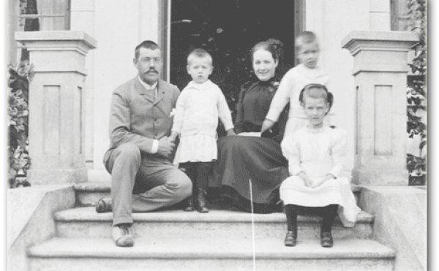
Нільс Бор народився в сім'ї Крістіана Бора, професора фізіології Копенгагенського Університету та Еллен Бор, що походила з впливової єврейської родини.

Slide 4
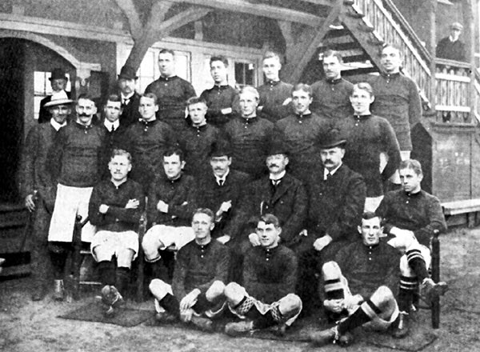
СПОРТИВНІ ЗАХОПЛЕННЯ Нільса Бора
Весь вільний час Нільс Бор намагався віддавати спорту. Особливо футболу. Батько Бора заснував в Данії футбольний клуб, в якому грали обидва його сина. На першому етапі, молодший брат - Гарольд обігнав Нільса у футболі (Гарольда включили до складу збірної Данії на Олімпійських іграх). Нільс Бор був кандидатом до збірної команди своєї країни в якості воротаря. У Копенгагені Бора знали як футболіста ніж як знаменитого фізика.
Нильс Бор

Slide 5
Пізніше Нільс захоплювався катанням на лижах, вітрильним спортом і альпінізмом. У 1924 році Бор купив садибу в Луннене, де разом з дружиною і дітьми любив здійснювати велосипедні прогулянки в ліс.

Slide 6
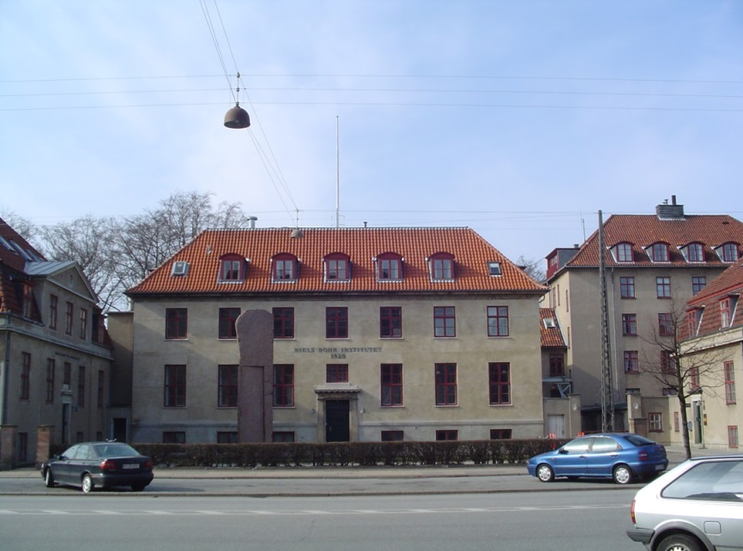
Навчання і робота Нільса Бора
Початкову освіту Нільс отримав в Гаммельхольмской школі , яку закінчив у 1903 році. У віці двадцяти трьох років закінчив Копенгагенський Університет , де отримав репутацію незвичайного фізика- дослідника. Його дипломний проект був удостоєний золотої медалі Датської Королівської Академії Наук . Після закінчення Університету Нільс приїхав працювати в Англію , в лабораторію Резерфорда . Потім повернувся в Данію , де в 1916 році був запрошений до Університету в Копенгагені. У 1920 році Бор створив Інститут теоретичної фізики і став його директором.

Slide 7
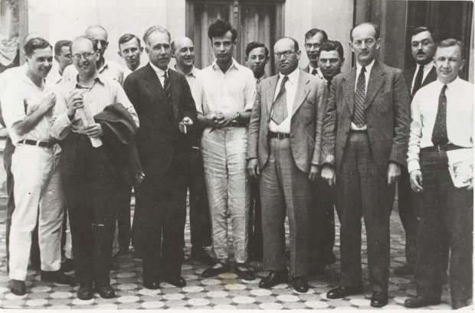
Інститут теоретичної фізики бора
Інститут Бора став одним з найважливіших світових наукових центрів. Вчені що виросли в цьому Інституті фізики працюють майже у всіх країнах світу. У свій інститут Бор запрошував також радянських учених, багато з яких працювали там тривалий час.

Slide 8
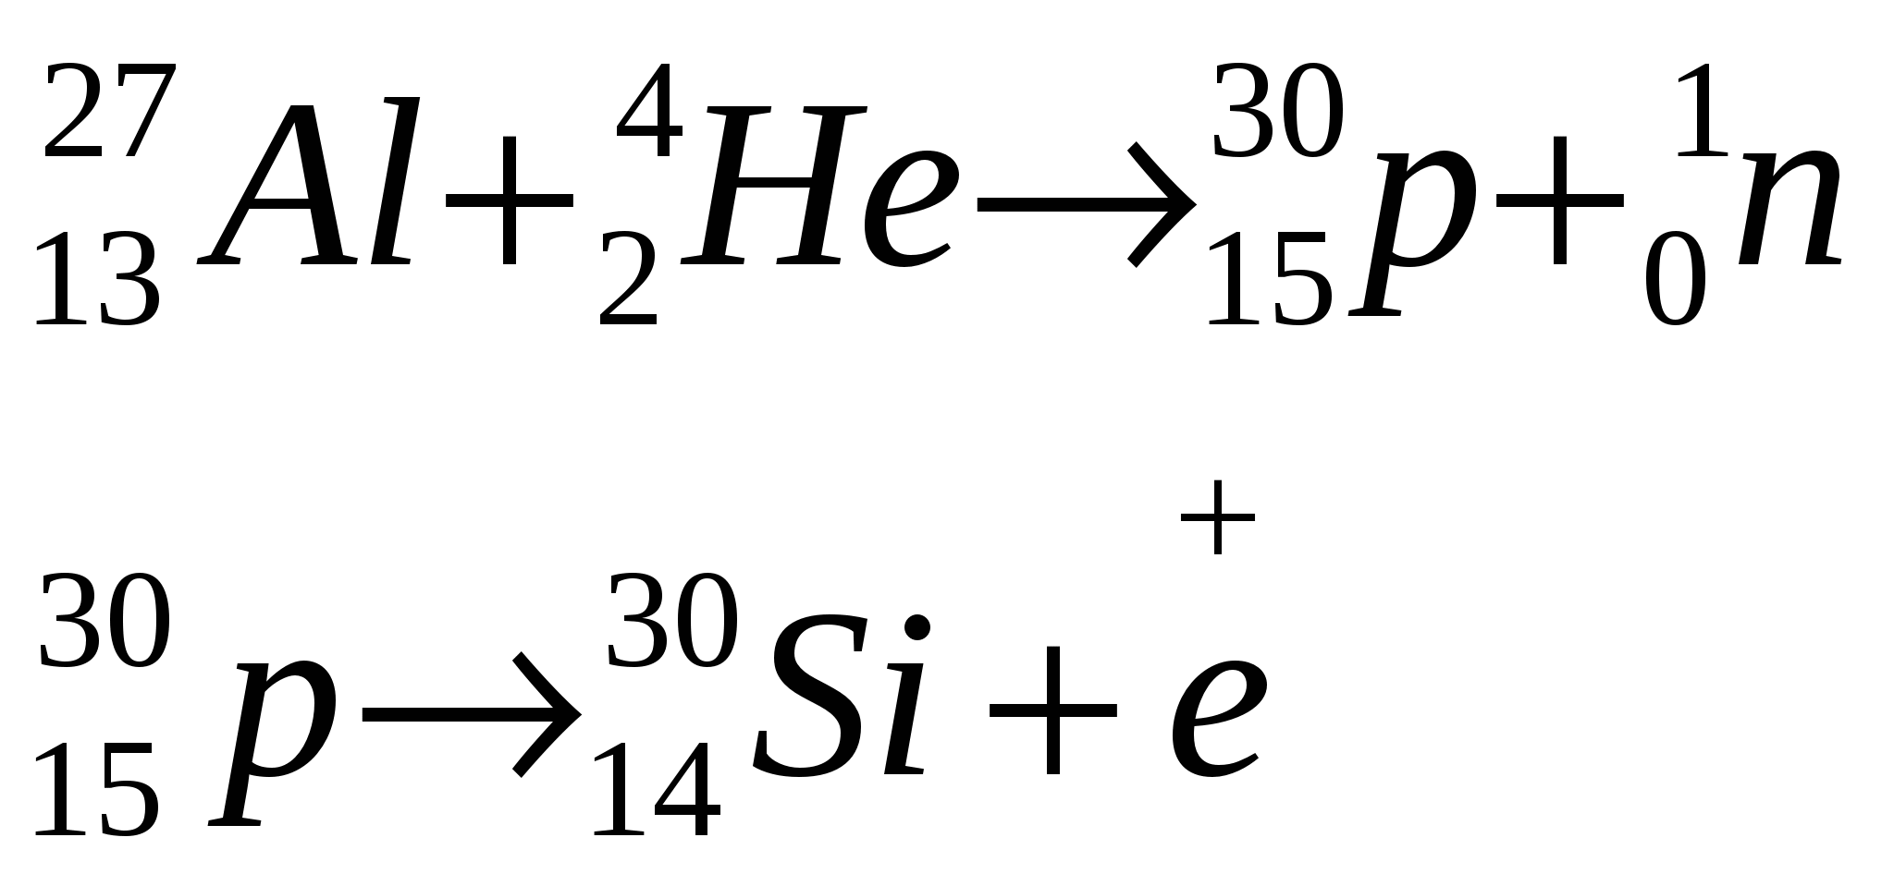
НАЙВАЖЛИВІШІ ДОСЯГНЕННЯ БОРА В НАУЦІ
Першим важливим досягненням було відкриття «закону радіоактивних зсувів». Інші, більш важливі закони, стосувалися самої моделі атома. За словами Ейнштейна робота Бора за будовою атома - «вища форма музикальності в області думки».

Slide 9
ПОЧЕСНИЙ ЧЛЕН БАГАТЬОХ АКАДЕМІЙ СВІТУ
Нільс Бор є членом Данського королівського наукового товариства з 1917 року, а також почесним членом понад 20 академій наук різних країн, лауреатом багатьох національних та міжнародних премій, включаючи медаль Макса Планка Німецького фізичного товариства і Медаль Лондонського королівського суспільства. Бор володів почесними вченими ступенями провідних університетів, включаючи Кембридж, Манчестер, Оксфорд, Едінбург, Сорбонну, Гарварда.

Slide 10
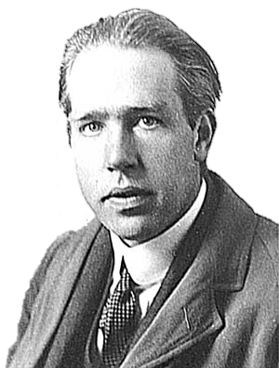
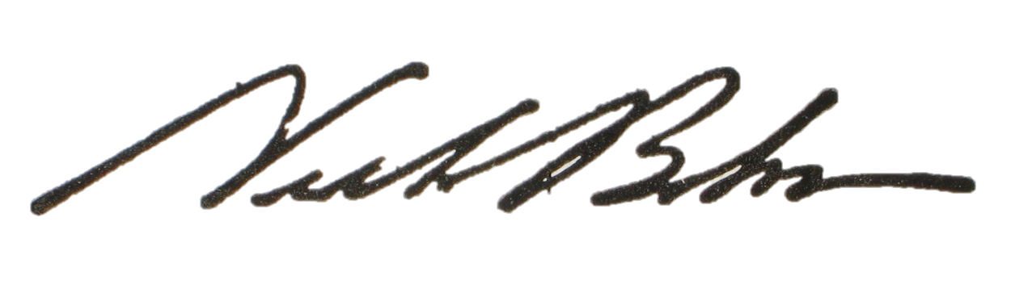
«Нашому воротареві дали Нобелівську премію!»
1922 року Нільсу Бору була присуджена Нобелівська премія з фізики «за заслуги в дослідженні будови атомів і випромінювання, що випускається ними»

